Slide 1

TRƯỜNG TIỂU HỌC ……
CHÀO MỪNG QUÝ THẦY CÔ
VỀ DỰ GIỜ THĂM LỚP
Hoạt động trải nghiệm
BÀI 3: CẢM NGHĨ VỀ LỚP HỌC THÂN THIỆN

Slide 3
Thứ……ngày…..tháng…..năm…….
HOẠT ĐỘNG TRẢI NGHIỆM
SINH HOẠT LỚP: CẢM NGHĨ CỦA EM VỀ LỚP HỌC THÂN THIỆN
I. Sơ kết hoạt động tuần qua.
1) Kết quả thi đua cuối tuần vừa qua:
- Thực hiện tốt nền nếp học tập, đến lớp đúng giờ tham gia thi đua tuần học tốt do đội cờ đỏ tổ chức.
- Thực hiện tốt việc làm bài tập đầy đủ, chăm chỉ học tập, không nói chuyện riêng trong giờ học.
- Thực hiện tốt vệ sinh cá nhân, vệ sinh lớp học. Tham gia sinh hoạt tập thể nghiêm túc và hoạt thành tốt
2) Tồn tại:
- Có một số bạn đi học muộn, một số bạn vẫn nói chuyện riêng trong giờ học.

Slide 4
Thứ……ngày…..tháng…..năm…….
HOẠT ĐỘNG TRẢI NGHIỆM
SINH HOẠT LỚP: CẢM NGHĨ CỦA EM VỀ LỚP HỌC THÂN THIỆN
II. Kế hoạch hoạt động tuần tới.
- Thi đua lập thành tích chào mừng ngày…………….
- Tiếp tục thực hiện tốt nền nếp học tập, đến lớp đúng giờ tham gia thi đua tuần học tốt do đội cờ đỏ tổ chức.
- Khắc phục những tồn tại trong tuần trước để hoàn thành xuất sắc nhiệm vụ tuần này.
- Thực hiện tốt việc làm bài tập đầy đủ, chăm chỉ học tập, không nói chuyện riêng trong giờ học.
- Thực hiện tốt vệ sinh cá nhân, vệ sinh lớp học. Tham gia sinh hoạt tập thể nghiêm túc và hoạt thành tốt

Slide 5
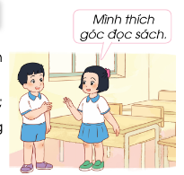
Thứ……ngày…..tháng…..năm…….
HOẠT ĐỘNG TRẢI NGHIỆM
SINH HOẠT LỚP: CẢM NGHĨ CỦA EM VỀ LỚP HỌC THÂN THIỆN
III. Sinh hoạt chủ đề “Cảm nghĩ của em về lớp học thân thiện”.
1) Cảm nghĩ về lớp học thân thiện.
+ Em thích nhất khu vực nào trong lớp của mình? Vì sao?
+ Em muốn làm những việc gì để xây dựng lớp học thân thiện?

Slide 6
Thứ……ngày…..tháng…..năm…….
HOẠT ĐỘNG TRẢI NGHIỆM
SINH HOẠT LỚP: CẢM NGHĨ CỦA EM VỀ LỚP HỌC THÂN THIỆN
III. Sinh hoạt chủ đề “Cảm nghĩ của em về lớp học thân thiện”.
1) Cảm nghĩ về lớp học thân thiện.
Em muốn làm những việc gì để xây dựng lớp học thân thiện?
+ Đoàn kết, yêu thương, giúp đỡ lẫn nhau trong học tập và đời sống.
+ Khi có tranh chấp không nên cãi vã hay đánh nhau mà bình tĩnh để hóa giải trong hòa bình.
+ Trong giờ học luôn tươi cười, niềm nở với các bạn.
+ Xây dựng góc học tập gần gũi…

Slide 7
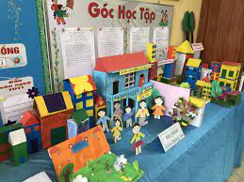

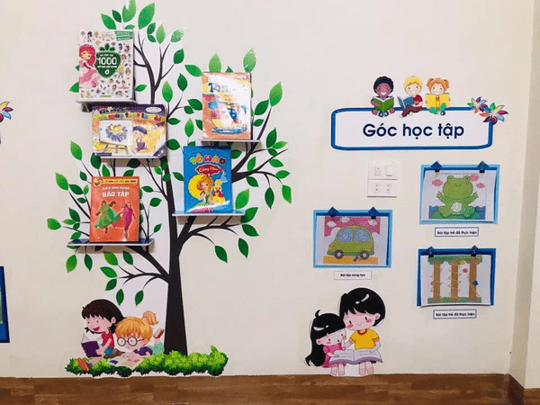
Thứ……ngày…..tháng…..năm…….
HOẠT ĐỘNG TRẢI NGHIỆM
SINH HOẠT LỚP: CẢM NGHĨ CỦA EM VỀ LỚP HỌC THÂN THIỆN
III. Sinh hoạt chủ đề “Nét riêng của em”.
1) Sáng tạo tranh về chủ đề Trường lớp thân yêu.

Slide 8

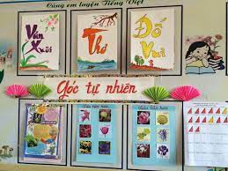
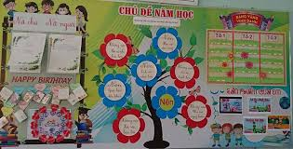
Thứ……ngày…..tháng…..năm…….
HOẠT ĐỘNG TRẢI NGHIỆM
SINH HOẠT LỚP: CẢM NGHĨ CỦA EM VỀ LỚP HỌC THÂN THIỆN
III. Sinh hoạt chủ đề “Cảm nghĩ của em về lớp học thân thiện”.
1) Sáng tạo tranh về chủ đề Trường lớp thân yêu.

Slide 9

XIN CHÂN THÀNH CẢM ƠN
QUÝ THẦY CÔ GIÁO VÀ CÁC EM

